Slide 1
Лекция 8 Разграничение доступа к объектам в ОС Windows 1.Средства безопасности предоставляемые ОС Windows 2 . Идентификация пользователей в ОС Windows 3 Реализация мандатного механизма доступа

Slide 2
1 Средства безопасности предоставляемые ОС Windows:
В состав Windows включена подсистема, реализующая способы работы с дискреционным списком доступа. Но начиная с Windows Vista фирма Microsoft реализовала элементы мандатного контроля доступа к объектам.
Средства безопасности предоставляемые ОС Windows
-средство безопасного входа в систему, которое обеспечивают точную идентификацию пользователей и предоставляют им возможности доступа к ресурсам компьютера только после прохождения процедуры аутентификации. В Windows за это отвечают процессы Winlogon.exe и Lsass.exe.
-управление доступом, позволяющее владельцу ресурса (файла, раздела реестра, объекта ядра и др.) определить, кто имеет права на доступ к ресурсу, а также уточнить суть этих прав (чтение, изменение, запуск и т.п.). в Windows реализуется компонентом Security Reference Monitor (SRM, монитор контроля безопасности) исполнительной системы Ntoskrnl.exe.

Slide 3
Отметим, что при использовании дискреционной модели доступа для уплотнения матрицы доступа, владелец может наделять правами, разрешающими различные виды доступа к объекту и отдельного пользователя и группу пользователей.
-аудит безопасности, позволяющий регистрировать события, относящиеся к вопросам безопасности. Идентификация пользователей при входе в систему позволяет привязывать все события безопасности в системе к конкретному пользователю. В Windows аудит поддерживается SRM и Lsass.exe.
-защита от повторного использования объекта, которая не позволяет пользователям просматривать данные, удаленные другим пользователем, или не позволяет обращаться к памяти, которая ранее была использована, а затем освобождена другим пользователем. В Windows освобожденная память очищается системным потоком обнуления страниц, работающим во время простоя системы (с нулевым приоритетом).

Slide 4
2 . Идентификация пользователей в ОС Windows
Итак, для защиты данных Windows использует следующие основные механизмы:
аутентификация и авторизация пользователей,
аудит событий в системе,
шифрование данных,
поддержка инфраструктуры открытых ключей,
встроенные средства сетевой защиты.
Эти механизмы поддерживаются такими подсистемами Windows как LSASS (Local Security Authority Subsystem Service, подсистема локальной аутентификации), SAM (Security Account Manager, диспетчер локальных записей безопасности), SRM (Security Reference Monitor, монитор состояния защиты), Active Directory (служба каталогов), EFS (Encrypting File System, шифрующая файловая система).

Slide 5
Защита объектов и аудит действий с ними в ОС Windows организованы на основе дискреционного доступа, когда права доступа (чтение, запись, удаление, изменение атрибутов) субъекта к объекту задается явно в специальной матрице доступа. Для укрупнения матрицы пользователи могут объединяться в группы. При попытке субъекта (одного из потоков процесса, запущенного от его имени) получить доступ к объекту указываются, какие операции пользователь собирается выполнять с объектом. Если подобный тип доступа разрешен, поток получает описатель (дескриптор) объекта и все потоки процесса могут выполнять операции с ним.
Подобная схема доступа требует аутентификации каждого пользователя, получающего доступ к ресурсам и его надежную идентификацию в системе, а также механизмов описания прав пользователей и групп пользователей в системе, описания и проверки дискреционных прав доступа пользователей к объектам.

Slide 6
В ОС Windows аутентификация и авторизация организована следующим образом.
Все действующие в системе объекты (пользователи, группы, локальные компьютеры, домены) идентифицируются в Windows не по именам, уникальность которых не всегда удается достичь, а по идентификаторам защиты (Security Identifiers, SID).
SID это числовое значение переменной длины:
S - R - I - SO - S1 - ... - Sn - RID
S - неизменный идентификатор строкового представления SID;
R - версия. (на сегодня 1).
I - (identifier-authority) идентификатор полномочий. Представляет собой 48 битную строку, идентифицирующую компьютер или сеть, который(ая) выдал SID объекту
Sn - 32-битные коды (количеством 0 и более) субагентов, которым было передано право выдать SID.
RID - 32-битный относительный идентификатор. Он является идентификатором уникального объекта безопасности в области, для которой был определен SID.

Slide 7
При генерации SID Windows использует генератор случайных чисел, чтобы обеспечить уникальность SID для каждого пользователя.
Для некоторого произвольного пользователя SID может выглядеть так: S-1-5-21-789336058-484763869-725345543-1003
Предопределенным пользователям и группам Windows выдает характерные SID, состоящие из SID компьютера или домена и предопределенного RID.
Полный список общеизвестных SID можно посмотреть в документации Platform SDK. Узнать SID конкретного пользователя в системе, а также SID групп, в которые он включен, можно, используя консольную команду whoami:
whoami /user
Соответствие имени пользователя и его SID можно отследить также в ключе реестра HKLM\SOFTWARE\Microsoft\Windows NT\CurrentVersion\ ProfileList.

Slide 8
После аутентификации пользователя процессом Winlogon, все процессы, запущенные от имени этого пользователя, будут идентифицироваться специальным объектом, называемым маркером доступа (access token). Если процесс пользователя запускает дочерний процесс, то его маркер наследуются, поэтому маркер доступа олицетворяет пользователя для системы в каждом запущенном от его имени процессе. Основные элементы маркера представлены на рисунке.
* DACL- пользовательский список управления доступом (Discretionary Access Control List)
SID пользователя | SID1 . SIDn Идентификаторы групп пользователя | DACL по умолчанию | Привилегии | Прочие параметры

Slide 9
Маркер доступа содержит:
- идентификатор доступа самого пользователя и всех групп, в которые он включен. В маркер включен также DACL по умолчанию
первоначальный список прав доступа, который присоединяется к создаваемым пользователем объектам.
Еще одна важная для определения прав пользователя в системе часть маркера - список его привилегий. Привилегии - это права доверенного объекта на совершение каких-либо действий по отношению ко всей системе.
Управление привилегиями пользователей осуществляется в оснастке «Групповая политика», раздел Конфигурация Windows/Локальные политики/Назначение прав пользователя.
Чтобы посмотреть привилегии пользователя, можно также использовать команду whoami /all

Slide 10
Остальные параметры маркера носят информационный характер и определяют, например, какая подсистема создала маркер, уникальный идентификатор маркера, время его действия. Необходимо также отметить возможность создания ограниченных маркеров (restricted token), которые отличаются от обычных тем, что из них удаляются некоторые привилегии и его SID-идентификаторы проверяются только на запрещающие правила. Создать ограниченный маркер можно программно, используя API-функцию CreateRestrictedToken, а можно запустить процесс с ограниченным маркером, используя пункт контекстного меню Windows “Запуск от имени другого пользователя”
Ограниченные маркеры используются для процессов, подменяющих клиента и выполняющих небезопасный код.

Slide 11
Т.О. Windows предоставляет возможность запуска процессов от имени других пользователей, создавая для этих процессов соответствующий маркер. Для этих целей можно использовать API-функции CreateProcessAsUser, CreateProcessWithLogon; оконный интерфейс инициализирующийся при выборе пункта меню “Запуск от имени другого пользователя” или консольную команду runas: runas /user:имя_пользователя program ,
где: имя_пользователя - имя учетной записи пользователя, которая будет использована для запуска программы в формате пользователь@домен или домен\пользователь;
program - команда или программа, которая будет запущена с помощью учетной записи, указанной в параметре /user.
В любом варианте запуска процесса от имени другой учетной записи необходимо задать ее пароль.

Slide 12
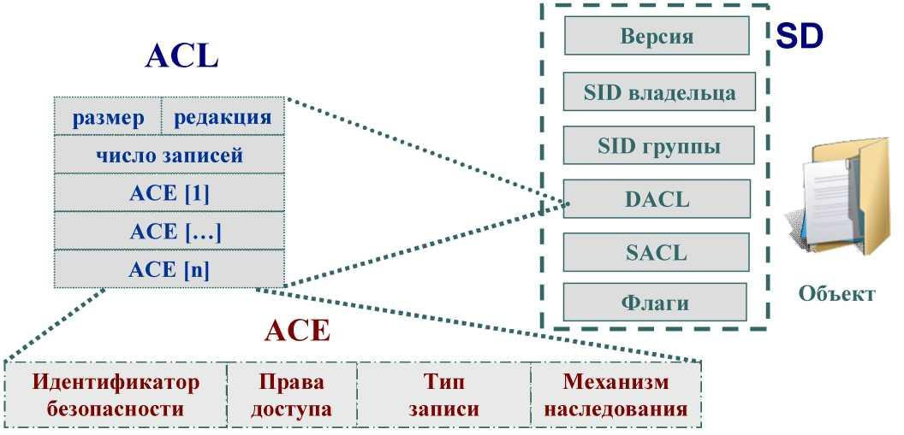
3 Защита объектов в ОС Windows
Маркер доступа идентифицирует субъектов-пользователей системы. При этом, каждый объект системы, требующий защиты, содержит описание прав доступа к нему пользователей. Для этого используется дескриптор безопасности (Security Descriptor, SD). Каждому объекту системы присваивается дескриптор безопасности, который определяет права доступа к объекту и содержит следующие основные
Структура дескриптора безопасности объекта Windows

Slide 13
-SID владельца, идентифицирующий учетную запись пользователя- владельца объекта;
-пользовательский список управления доступом (Discretionary Access Control List, DACL), который позволяет отслеживать права и ограничения, установленные владельцем данного объекта. DACL может быть изменен пользователем, который указан как текущий владелец объекта.
-системный список управления доступом (System Access Control List, SACL), определяющий перечень действий над объектом, подлежащих аудиту;
-флаги, задающие атрибуты объекта.
Авторизация Windows основана на сопоставлении маркера доступа субъекта с дескриптором безопасности объекта. Управляя свойствами объекта, администраторы могут устанавливать разрешения, назначать право владения и отслеживать доступ пользователей.

Slide 14
Список управления доступом содержит набор элементов (Access Control Entries, ACE). В DACL каждый ACE состоит из 4-х частей: в 1-й указываются пользователи или группы, к которым относится данная запись, во 2-й - права доступа, 3-я о том, предоставляются эти права или отбираются. 4-я часть это набор флагов, определяющих, как данная запись будет наследоваться вложенными объектами.
Если список ACE в пользовательском списке управления доступом (DACL) пуст, к нему нет доступа ни у одного пользователя (только у владельца на изменение DACL). Если отсутствует сам DACL в SD объекта - полный доступ к нему имеют все пользователи.
Если какой-то поток запросил доступ к объекту, подсистема SRM (Security reference Monitor, монитор состояния защиты) осуществляет проверку прав пользователя, запустившего поток, на данный объект, просматривая его список DACL. Проверка осуществляется до появления разрешающих прав на все запрошенные операции. Если встретится запрещающее правило хотя бы на одну запрошенную операцию, доступа не будет.

Slide 15
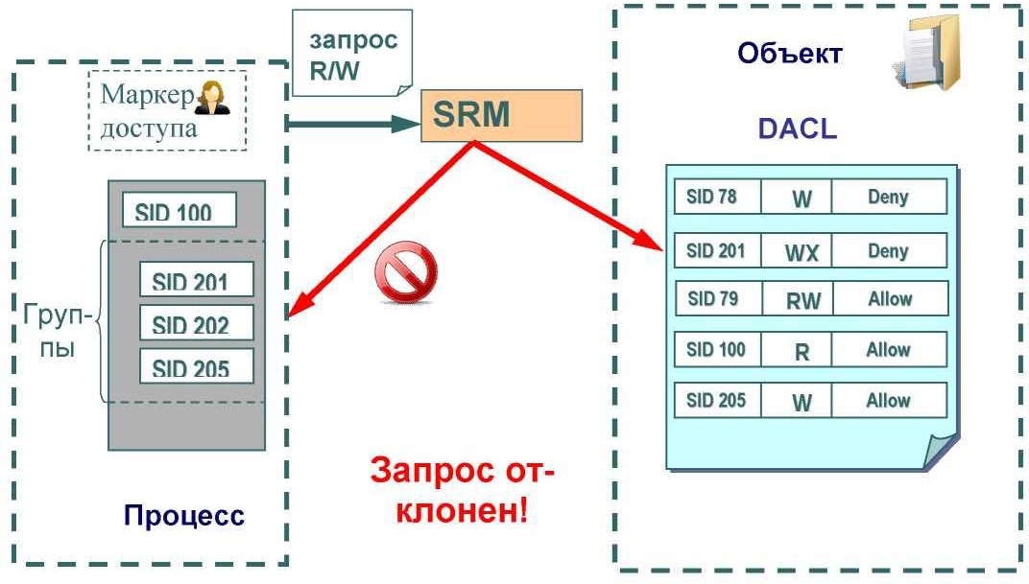
Рассмотрим пример
Проверка прав доступа пользователя к объекту

Slide 16
Процесс пытается получить доступ к объекту с заданным DACL. В маркере процесса указаны SID запустившего его пользователя, а также SID групп, в которые он входит.
В списке DACL объекта присутствуют разрешающие правила на чтение для пользователя с SID=100, и на запись для группы с SID=205. Однако, в доступе пользователю будет отказано, поскольку раньше встречается запрещающее запись правило для группы с SID=201.
Необходимо отметить, что запрещающее правило помещено в списке DACL на рисунке не случайно.
Запрещающие правила всегда размещаются перед разрешающими, то есть являются доминирующими при проверке прав доступа.

Slide 17
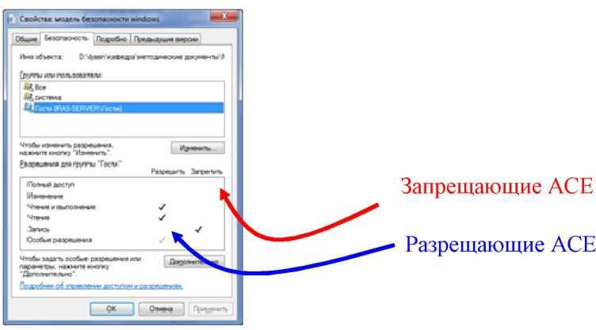
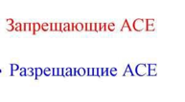

Slide 18
Для определения и просмотра прав доступа пользователей к ресурсам можно использовать как графические средства контроля, так и консольные команды. Стандартное окно свойств на вкладке Безопасность (см рис. выше) позволяет просмотреть текущие разрешения для пользователей и групп пользователей, редактировать их, создавать новые или удалять существующие.
При определении прав доступа к объектам можно задать правила их наследования в дочерних контейнерах. В окне дополнительных параметров безопасности на вкладке Разрешения при выборе опции «Добавлять разрешения, наследуемые от родительских объектов» (рис. ниже) можно унаследовать разрешения и ограничения, заданные для родительского контейнера, текущему объекту.

Slide 19
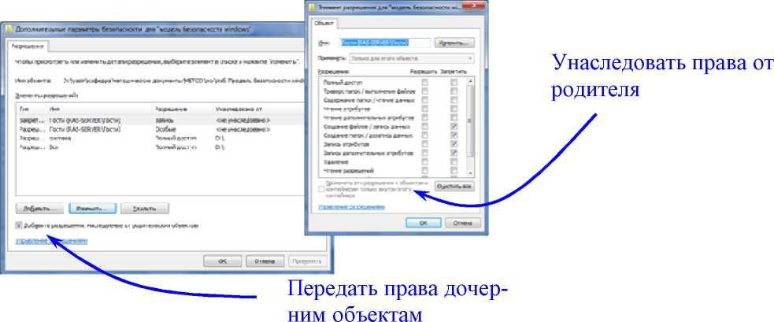


Slide 20
При выборе опции «Применять эти разрешения к объектам и контейнерам только внутри этого контейнера» разрешается передача определенных для объекта-контейнера правил доступа его дочерним объектам.
В этом же окне на вкладке Владелец допустимо узнать владельца объекта и заменить его. Владелец объекта имеет право на изменение списка его DACL, даже если к нему запрещен любой тип доступа. Администратор имеет право становиться владельцем любого объекта.
Зачастую бывает сложно определить конечные права пользователя на доступ к объекту: требуется просмотреть запрещающие правила, определенные для самого объекта, для всех групп, в которые он включен, затем то же проделать для разрешающих правил. Автоматизировать процесс определения разрешенных пользователю видов доступа к объекту можно с использованием вкладки «Действующие разрешения» окна дополнительных параметров безопасности объекта (рис далее).

Slide 21
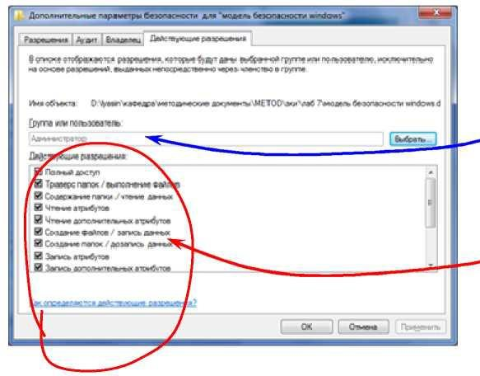



Slide 22
4 Реализация мандатного механизма доступа
За этот уровень обеспечения безопасности отвечает Windows Integrity Control (WIC). Базовым понятием является уровень целостности (integrity level) объекта. WIC присваивает один из шести доступных уровней целостности:
Untrusted(ненадежный)— для анонимных процессов
Low— стандартный уровень при работе с Интернетом.
Medium — в данном контексте работает большинство объектов. всем объектам присваивается данный уровень доступа, если не указан какой-либо иной.
High — уровень, ассоциированный с Администраторами.
Объекты Высокого уровня недоступны обычным пользователям.
System — уровень для работы ядра ОС и его служб.
Installer — вершина в иерархии уровней WIC. Его объекты могут изменять и удалять файлы всех предыдущих уровней.
контроль уровней целостности имеет
более высокий приоритет при проверке прав доступа к объекту перед дискреционной таблицей.

Slide 23
Контроль по уровням целостности при доступе к объекту также осуществляется на основе правил списка управления доступом (ACE). Но это специализированные ACE, которые начиная с Windows Vista хранятся в системном списке управления доступом (SACL) дескриптора безопасности объекта наряду с правилами аудита.
Уровень целостности пользователя (процесса, выполняющегося от его имени) хранится в его токене безопасности. При доступе процесса к объекту монитор безопасности сравнивает уровень целостности в токене с уровнем целостности в дескрипторе объекта (в SACL).
Система выдает права доступа в зависимости от того выше или ниже уровень целостности субъекта по отношению к объекту, а также в зависимости от флагов политики целостности в соответствующей ACE объекта.

Slide 24
Уровни целостности (IL) пользователя описываются в его идентификаторе безопасности, точнее - в его RID-части:
SID = S-1-16-0x0 - уровень Untrusted SID = S-1-16-0x1000 - уровень Low SID= S-1-16-0x2000 - уровень Medium SID= S-1-16-0x3000 - уровень High SID= S-1-16-0x4000 - уровень системы

Slide 25
Для изменения уровня целостности объектов можно использовать следующие инструменты:
-команду icacls с ключом /setintegitylevel. так можно присвоить файлу низкий (l) уровень целостности: icacls f:\temp /setintegritylevel l
-используя специальные утилиты Chml ("change mandatory label" ) для изменения уровня целостности файлов и папок, и Regil ("Registry integrity levels") для работы с уровнями целостности ключей реестра.
-запустив его утилитой psexec. exe с соответствующим ключом. например запустить блокнот с высоким уровнем целостности: psexec - h notepad. exe
!!! изменять уровень целостности потенциально небезопасная операция, поэтом ее могут запускать только процессы, у которых в маркере доступа установлена привилегия SeRelabelPrivilege.
Узнать, каким уровнем целостности обладает процесс можно запустив утилиту Process Explorer

